Slide 1

Bee Honey’t
y
e
Projet 2ème année BTS SN La Salle Avignon Session 2020
Le Brigand Corentin

Slide 2

Sommaire
Présentation générale
  Expression du besoin
  Diagramme des exigences
Choix du matériel
  Diagramme de définition des blocs
  DHT22
    Fonctionnement
    Validation des mesures
  Balance
    Fonctionnement
    Validation des mesures
  BMP280
    Fonctionnement
    Validation des mesures
Communication
  Protocole
Adressage
Schéma structurel
PCB
  Schéma des couches
  Schéma des liaisons
  Rendu 3D
Suite du travail à effectuer

Slide 3


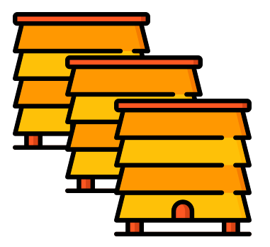


Slide 4

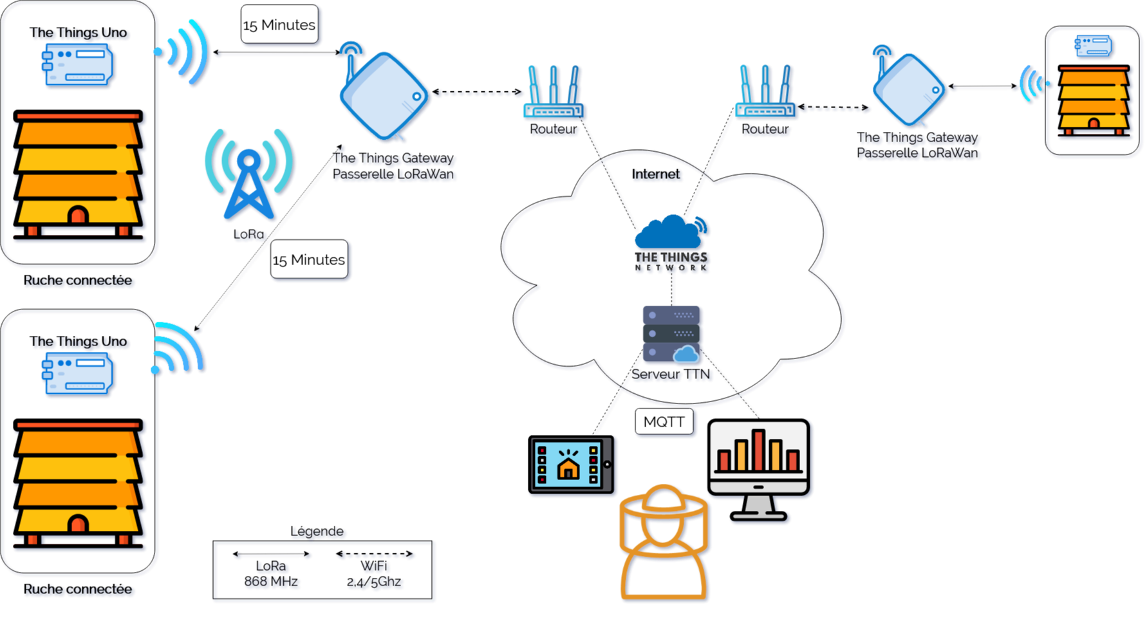
Notes:
10 valeurs // comparer un thermomètre de ref
Résultats < +-0.5 donc OK

Slide 5




Poids
Pression
Température
Intérieure et extérieure
Humidité
Intérieure et extérieure
Notes:
Envoie tte les 15min

Slide 6
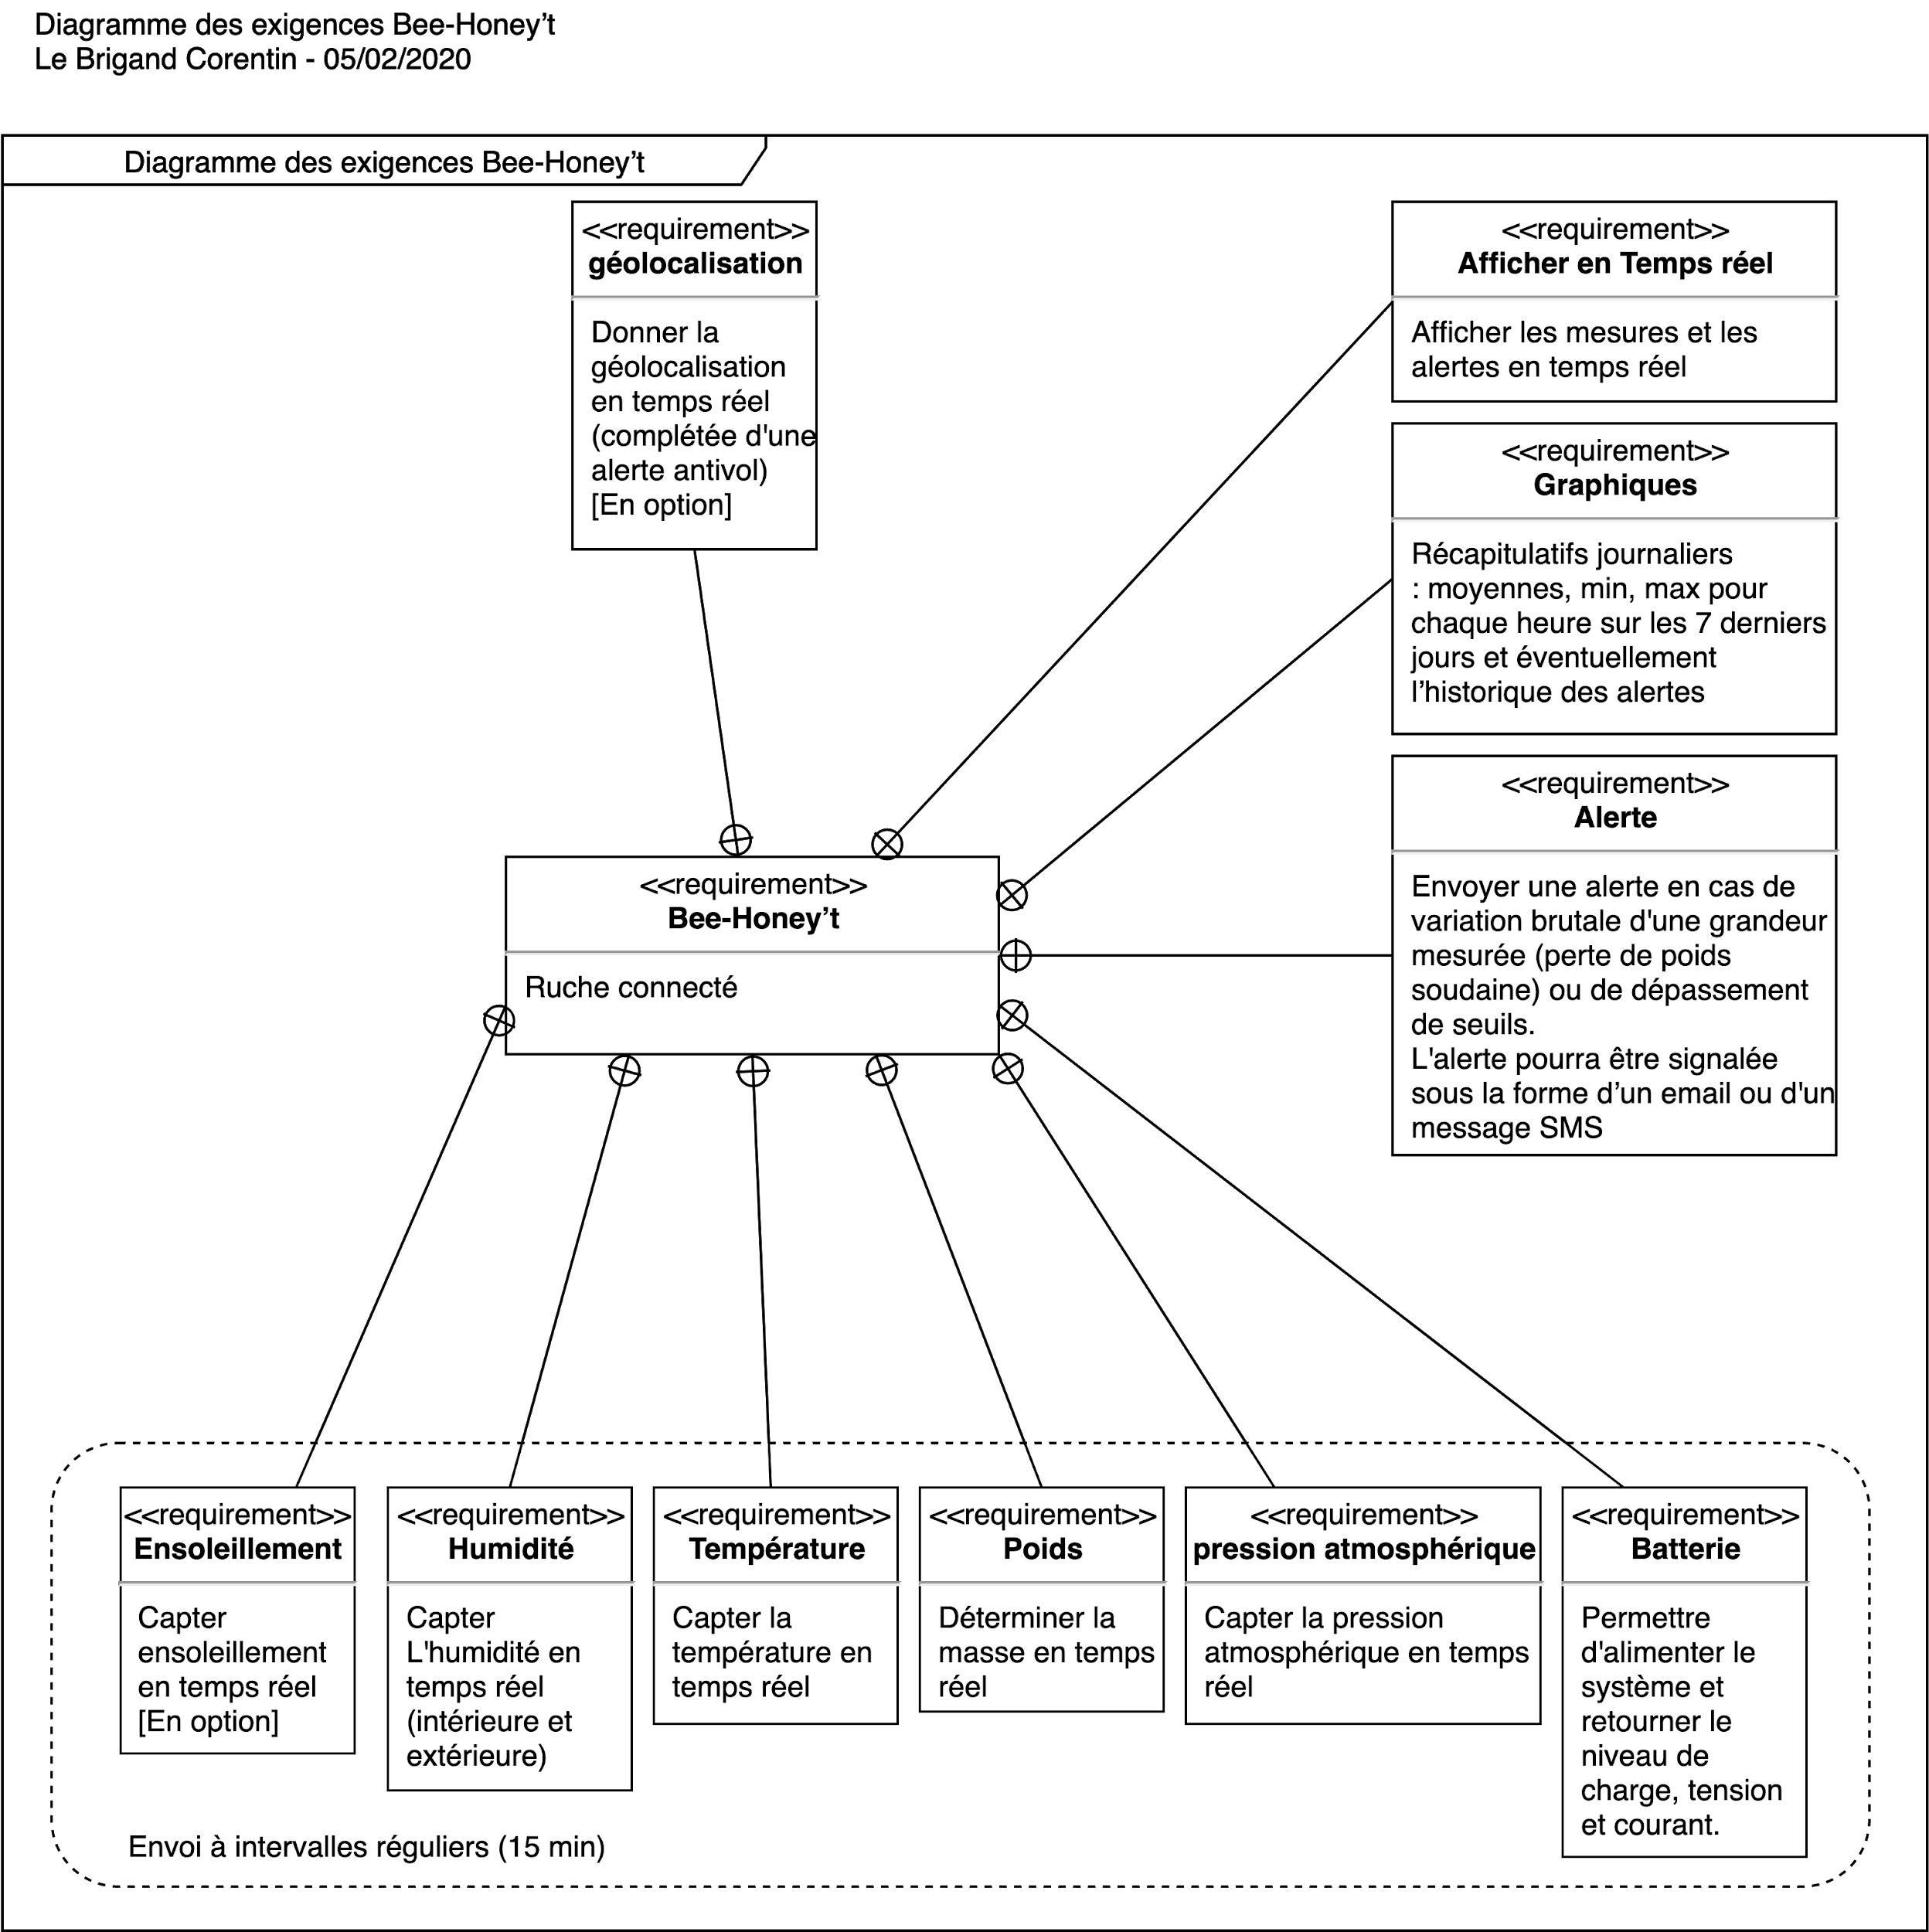
Présentation générale
Diagramme des exigences

Slide 7
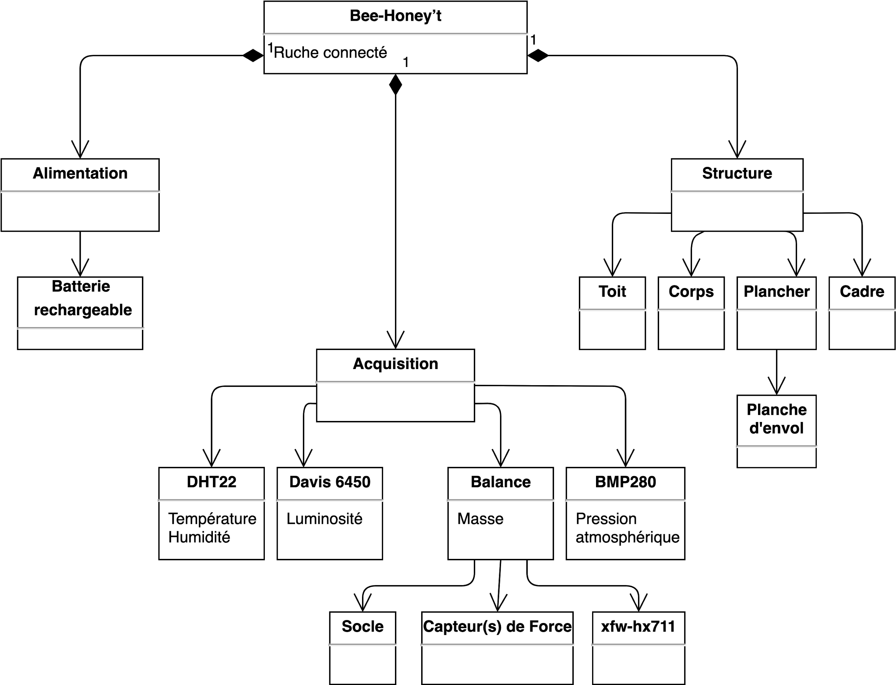
Choix du Matériel
Diagramme de définition des blocs
Notes:
Alimentation // Acquisition // Sctructure

Slide 8
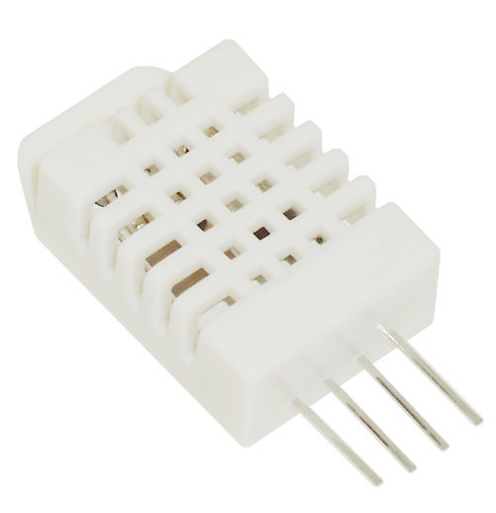
Choix du Matériel
DHT22
Capteur numérique
de température et d’humidité
Mesure
Intérieure et extérieure
Précision
Alimentation
3,3V - 6V
Humidité
2 à 5 %
Température
0,5°C
Notes:
Utilisateur → déplacer ruche

Slide 9
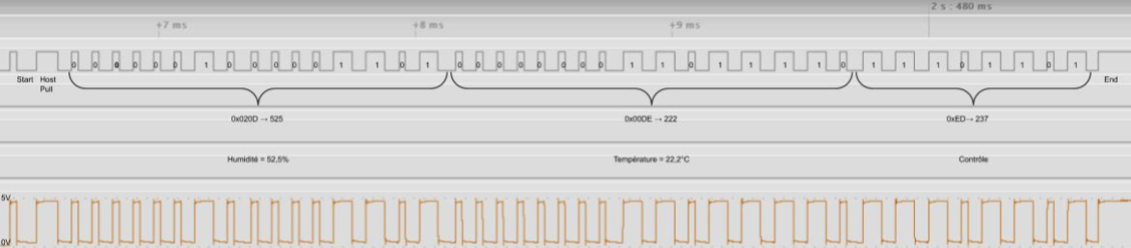
Fonctionnement
DHT22
Notes:
*10

Slide 10
Validation des mesures
DHT22
Date & heure | 06/03/ 2020 14h24 | 06/03/ 2020 15h04 | 06/03/ 2020 15h33 | 06/03/ 2020 15h43 | 06/03/ 2020 15h56 | 06/03/ 2020 16h20 | 11/03/ 2020 08h32 | 11/03/ 2020 09h25 | 12/03/ 2020 11h38 | 12/03/ 2020 14h06 | Moyenne | Erreur moyenne
Température de référence (°C) | 22,95 | 23,4 | 23,55 | 22,9 | 23,2 | 30 | 20,2 | 20,7 | 22,8 | 24,05 | 23,375
Température mesuré (°C) | 23,9 | 23,4 | 23,7 | 23,3 | 22,6 | 29,7 | 20,5 | 20,6 | 22,8 | 24 | 23,45 | -0,075
Notes:
10 valeurs // comparer un thermomètre de ref
Résultats < +-0.5 donc OK

Slide 11
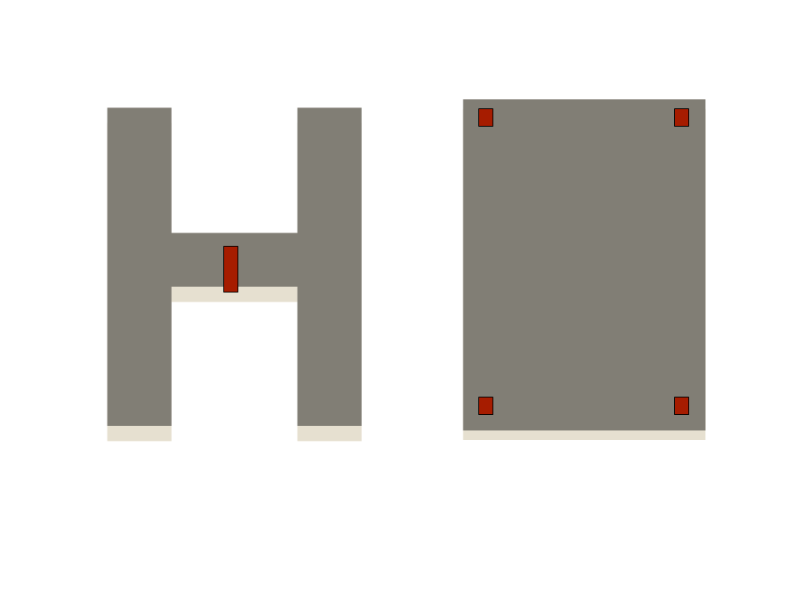
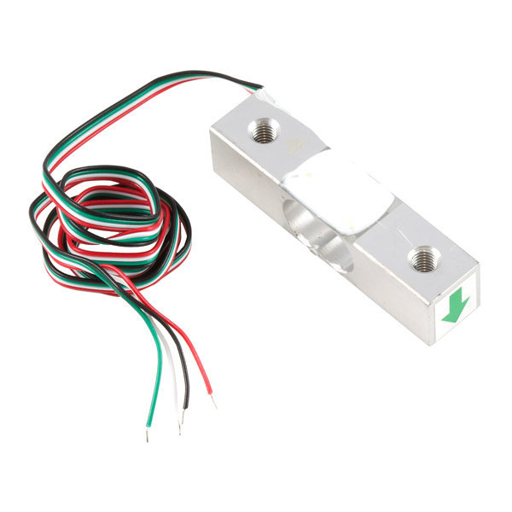
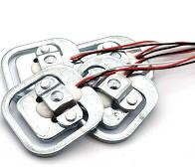
Choix du Matériel
Balance
Balance avec 4 jauges de contraintes
Balance avec 1 capteur de force
Notes:
Balance = point centrale

Slide 12
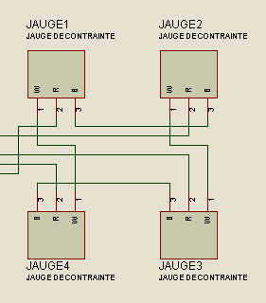
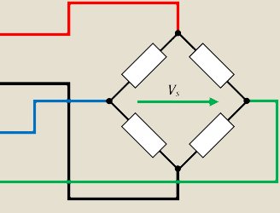
Fonctionnement
Balance
Balance avec 4 jauges de contraintes
Pont de Wheatstone
Notes:
Jauges = résistance
comparable à un Pont de Wheatstone
Vs évolue en fonction des résistances
Vs = Vcc.(R3/(R1 + R3) − R4/(R2 + R4))

Slide 13
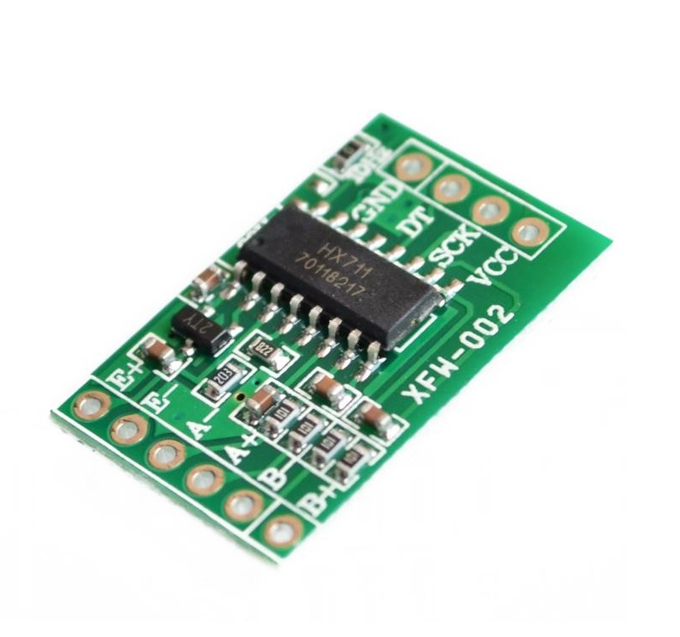
Fonctionnement
HX711
Convertisseur Analogique Numérique
Étalonner
Mesurer la masse
Tarer
Alimentation
2,5V - 5,5V
Notes:
fournit la tension d'excitation des jauges
Permet de régler un appareil de mesure pour obtenir une valeurs juste
Cette procédure permet de déduire le facteur d’étalonnage
Lancer la balance sans aucun poids dessu.
Une tare est réalisé
Poser un Poids connu sur la balance (Dans notre cas 391g)
Le poids est mesurer
En fonction de la mesure le facteur d'étalonnage est incrémenté puis la mesure est refaite, l’action se répète jusqu'à obtenir le poids connu.
Le facteur d'étalonnage est enregistré dans l’eeprom de la carte The things uno, il est alors possible de choisir entre faire l'étalonnage où garder l’ancien.

Slide 14
Validation des mesures
Balance
Fidélité
190g
390g
1500g
Moyenne (g) | Ecart Type (g) | Erreur (g)
191,6 | 2,170509413 | -1,6
Moyenne (g) | Ecart Type (g) | Erreur (g)
391,7 | 1,946506843 | -1,7
Moyenne (g) | Ecart Type (g) | Erreur (g)
1502 | 3,366501646 | -2
Justesse
Croissant |  |  | Décroissant
Poids de référence (g) | Poids mesuré (g) | Erreur (g) | Poids de référence (g) | Poids mesuré (g) | Erreur (g)
190 | 190 | 0 | 2080 | 2080 | 0
580 | 580 | 0 | 1890 | 1885 | 5
1500 | 1498 | 2 | 1500 | 1495 | 5
1890 | 1886 | 4 | 580 | 585 | -5
2080 | 2080 | 0 | 190 | 192 | -2
Notes:
3 critères
La fidélité permet de vérifier que la balance renvoi bien la même valeur lorsqu’un poids identique est posé.
La justesse permet de vérifier que la valeur renvoyer par la balance lors d’une évolution du poids dans le temps est correcte.

Slide 15
Validation des mesures
Balance
1
2
3
4
5
6
7
8
9
Excentration
390g
Position N° | 1 | 2 | 3 | 4 | 5 | 6 | 7 | 8 | 9 | Moyenne | Ecart Type
Poids mesuré (g) | 380 | 390 | 380 | 390 | 390 | 390 | 395 | 390 | 390 | 388,33 | 5
1500g
Position N° | 1 | 2 | 3 | 4 | 5 | 6 | 7 | 8 | 9 | Moyenne
Poids mesuré (g) | 1510 | 1500 | 1490 | 1500 | 1500 | 1500 | 1500 | 1500 | 1500 | 1500
Notes:
L'excentration permet de vérifier que la valeur renvoi bien une valeur correcte suivent le placement du poids sur le socle.
[Choix]

Slide 16
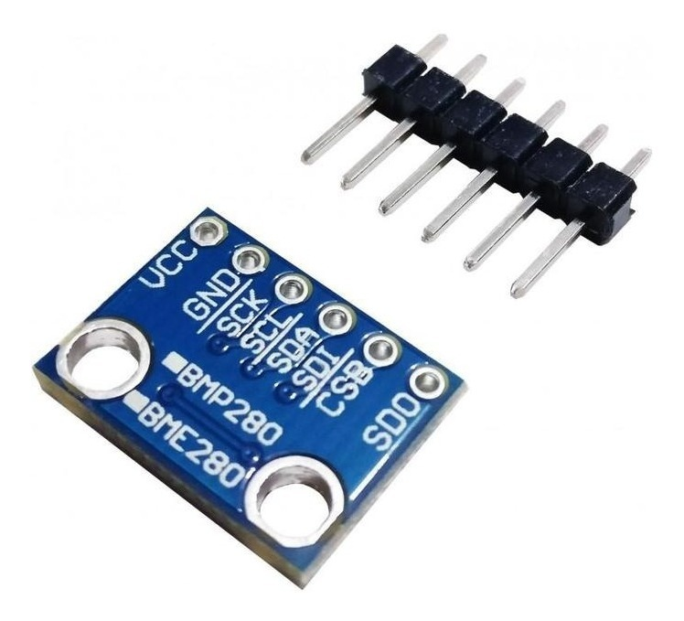
Choix du Matériel
BMP280
Pressiomètre
numérique
Précision
En moyenne
0,12 hPa
Max 1 hPa
Mesure
Alimentation
1,71V - 3,6V
Notes:
Utilisateur → déplacer ruche

Slide 17
Validation des mesures
BMP280
Dates & heures | 27/03/2020 12h | 27/03/2020 13h | 27/03/2020 14h | 9/04/2020 12h | 8/04/2020 13h | 8/04/2020 14h | 8/04/2020 15h | 8/04/2020 16h | 8/04/2020 17h | 8/04/2020 18h | Moyenne | Erreur moyenne
Pression Atmosphérique de référence (Météo Ciel) (Pa) | 101270 | 101290 | 101260 | 102650 | 102580 | 102500 | 102460 | 102400 | 102360 | 102370 | 102114
Pression Atmosphérique mesuré (Pa) | 101298 | 101280 | 101170 | 102600 | 102530 | 102457 | 102412 | 102348 | 102326 | 102282 | 102070,3 | 43,7
Notes:
comparé à la pression atmosphérique relevée par les station de météo les plus proche
erreur > 1Pa parce que station météo

Slide 18
Communication
Protocole
Sens de la communication : Ruche → TTN
Port | Mesure(s) | Unité | Précision | Type
1 | Masse | Kg | Dixième | Entier
2 | Température intérieure | °C | Dixième | Entier
2 | Humidité intérieure | % | Entier | Entier
2 | Température extérieure | °C | Dixième | Entier
2 | Humidité extérieure | % | Entier | Entier
2 | Pression atmophérique | hPa | Dixième | Entier
3 | Niveau de charge de la batterie | % | Entier | Entier
Payload
(Hexa)
A RETRAVAILLER
Voir DOC
2 octets
Composé d’un
octet de poids fort et d’un octet de poids faible
Exemple :
12,6 kg * 10 = 126
Hexadécimal : 007E
Octet de poids fort : 00
Octet de poids faible : 7E
8 octets
1 octet
Notes:
Multiplié
création d’un payload
envoi du payload
(actuellement simulé par communication serial : création payload + envoi payload en hexa)

Slide 19
Affectation
des broches
Matériel concerné | Broche Matériel | Broche The Things UNO | Description
DHT22 Intérieur | 1 - VDD |  | Alimentation (3,3V - 6V)
 | 2 - DATA | PD4 | Signal
 | 3 - NULL |  | Broche non utilisée
 | 4 - GND |  | Masse
DHT22 Extérieur | 1 - VDD |  | Alimentation (3,3V - 6V)
 | 2 - DATA | PD5 | Signal
 | 3 - NULL |  | Broche non utilisée
 | 4 - GND |  | Masse
HX711 | VCC |  | Alimentation (2,5V - 5,5V)
 | SCK | PD3 | Horloge
 | DT | PD2 | Donnée
 | GND |  | Masse
BMP280 | VCC |  | Alimentation (1,71V - 3,6V)
 | GND |  | Masse
 | SCK/SCL | PC0 | SCL
 | SDA/SDI | PC1 | SDA
 | CSB |  | Broche non utilisée
 | SDO |  | Masse / Broche non utilisée
The Things Uno |  | Vin | Alimentation (7V - 12V)
A RETRAVAILLER
Voir DOC

Slide 20
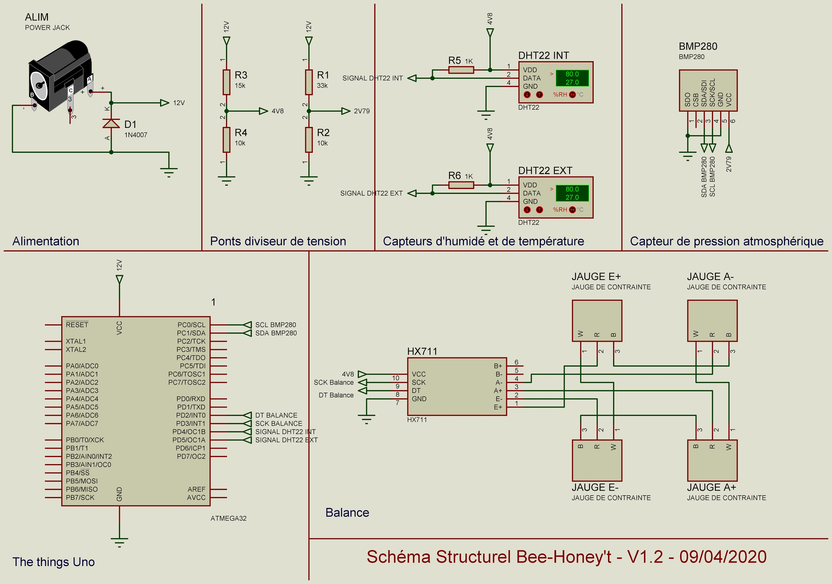
Schéma Structurel
A RETRAVAILLER
Voir DOC
Notes:
PCB = 12V + diode pour protéger les composants
Pont diviseur de tension :
4V8 = R4/R4+R3*12V
2V79 = R2/R2+R1*12V
4,8V alimente DHT22 (3,3V à 6V) et HX711 ( 2,5V à 5,5V)
2,79V alimente BMP280 (1,71V à 3,6V)
Carte en 12V

Slide 21
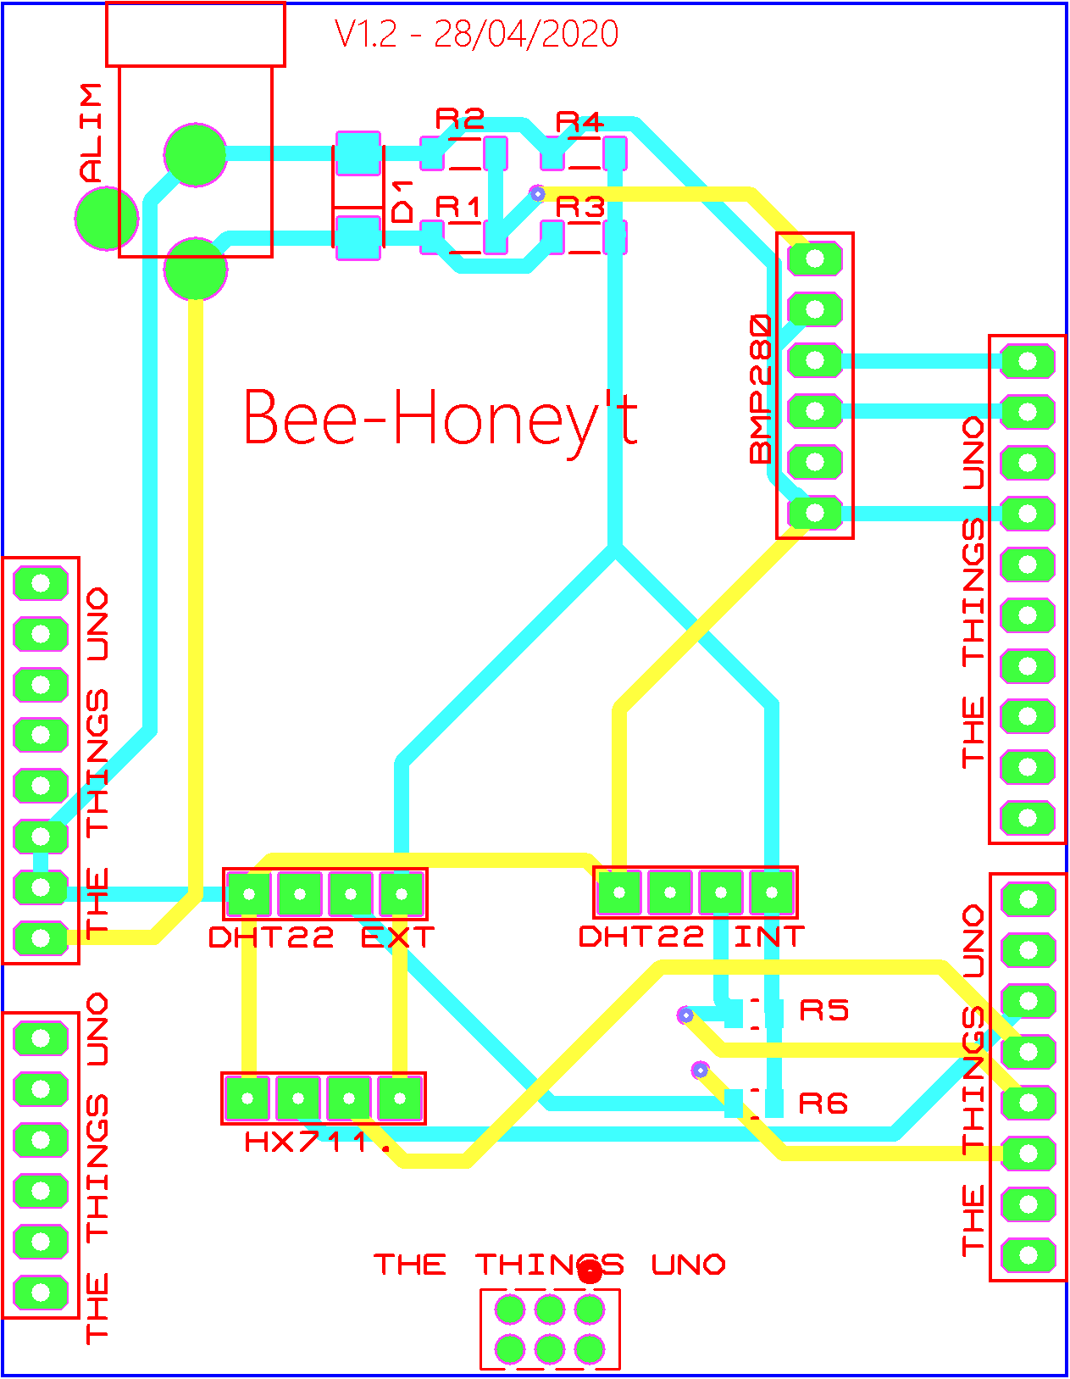
PCB
Schéma des couches
Couche supérieure
Couche inférieure
A RETRAVAILLER
Voir DOC
Traversant
Notes:
Shield qui viendra donc s'emboîter sur la carte The Things Uno
Deux couche

Slide 22
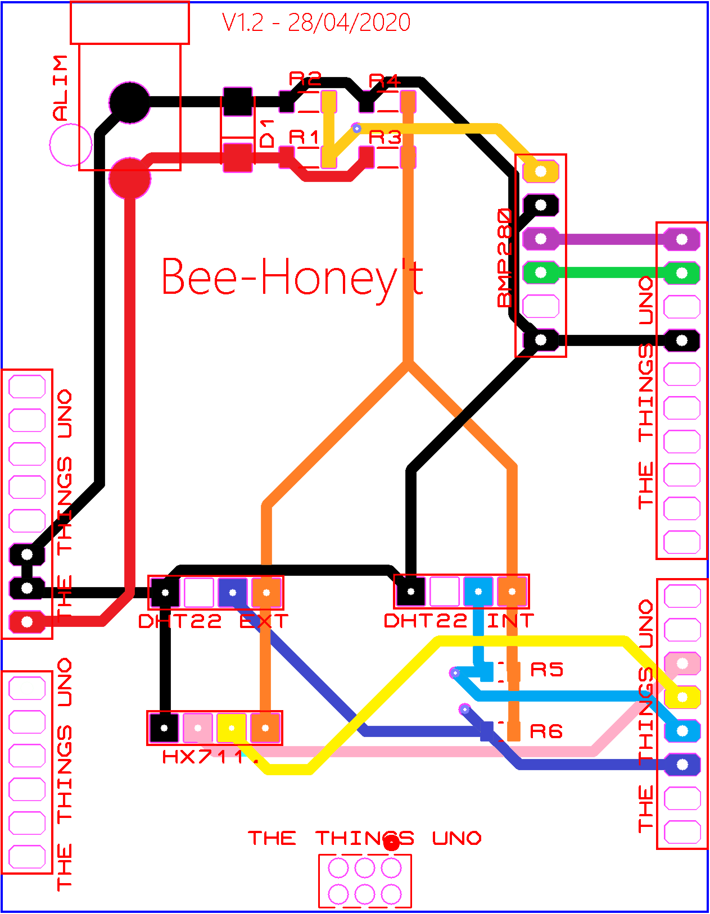
PCB
Schéma des liaisons
GND
12V
A RETRAVAILLER
Voir DOC
4,8V
2,79V
SCL BMP280
SDA BMP280
DT BALANCE
SCK BALANCE
SIGNAL DHT22 INT
SIGNAL DHT22 EXT
Notes:
Alimentation en 12V
Les deux connecteurs DHT22
Connecteur BMP280
connecteur HX711
Placement libre

Slide 23
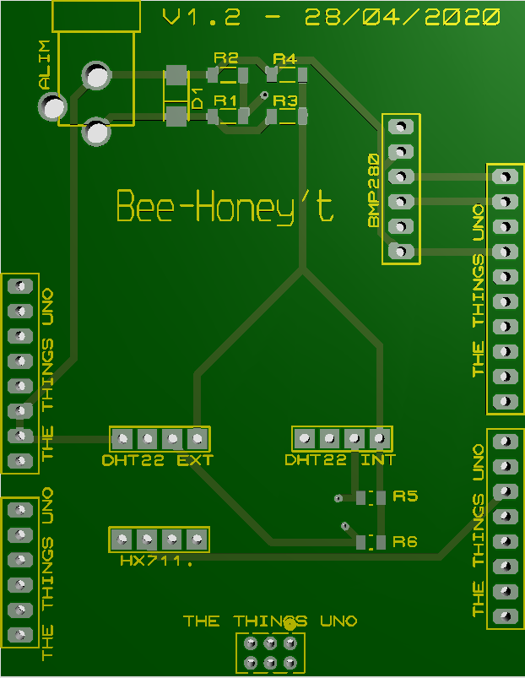
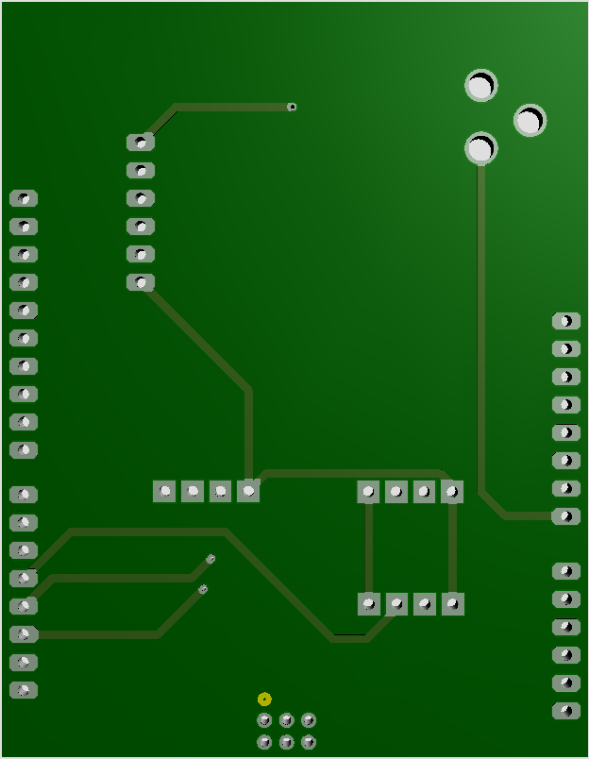
PCB
Rendu 3D
A RETRAVAILLER
Voir DOC

Slide 24


Suite du travail à effectuer
Mettre en oeuvre les options
Corriger et ajuster
Ajouter un bouton pour lancer l'étalonnage
Validation des résultats

